Slide 1
Упражнения в рациональной расстановке мебели
9 класс
Учитель: Миронюк Зинаида Николаевна
ГБС(К)ОУ общеобразовательная школа-интернат станицы Медведовской

Slide 2
Задача:
Познакомиться с правилами расстановки мебели в квартире, требованиями к подбору деталей интерьера.

Slide 3
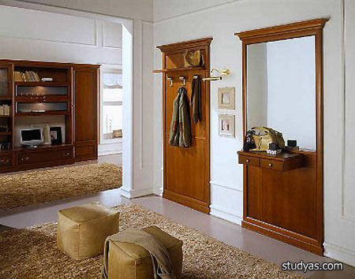
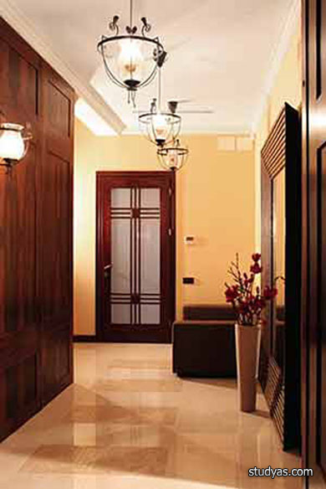
Популярные стили прихожей
Базовые принципы планировки прихожей
Прихожая в современных квартирах выполняет целый ряд разнообразных функций:
-изолирует квартиру от шума, пыли, холода;
-позволяет оставлять и хранить верхнюю одежду, сумки, зонты и т.д.;
-ориентирует в расположении остальных помещений квартиры;
-формирует первое впечатление от квартиры.

Slide 4
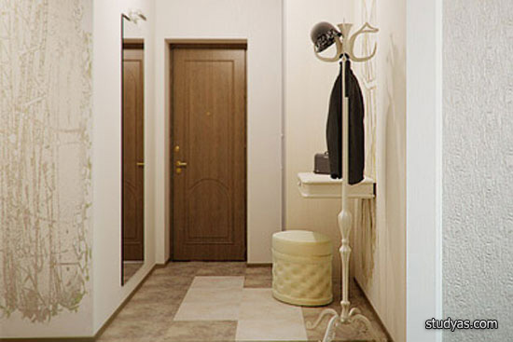
В прихожей смело используйте готовые гарнитуры или шкафы-купе.

Slide 5
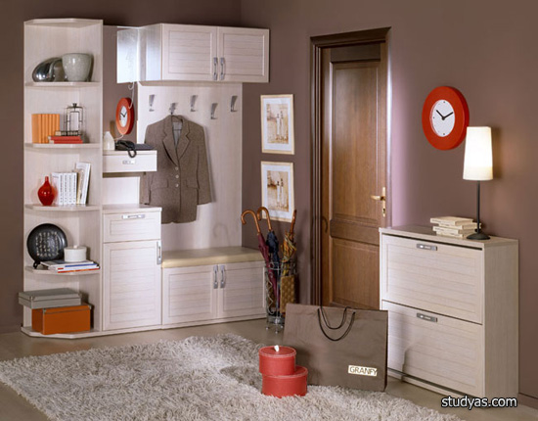
При любом планировочном решении прихожей, ваша планировка (зонирование) – не должна мешать располагаться нескольким человекам одновременно, а места для хранения - должны быть вместительными.

Slide 6
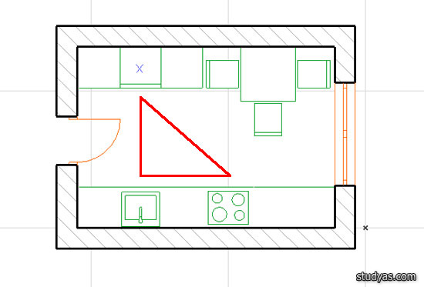
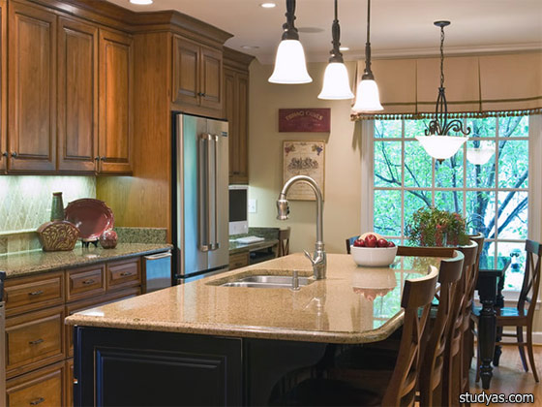
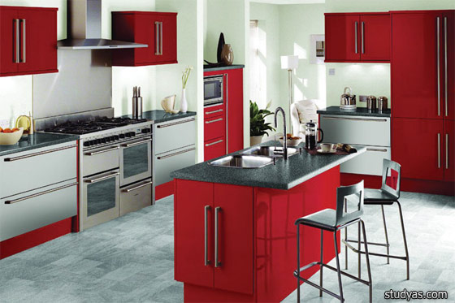
Дизайн и планировка кухни
Не закрывайте доступ к кухонному треугольнику. В дизайне интерьера, при планировке кухни, принято рассматривать мойку, плиту и холодильник как кухонный треугольник, место наибольшей активности, которое требует тщательного планирования и открытого доступа

Slide 7
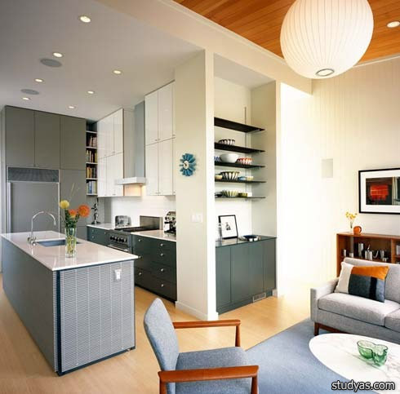
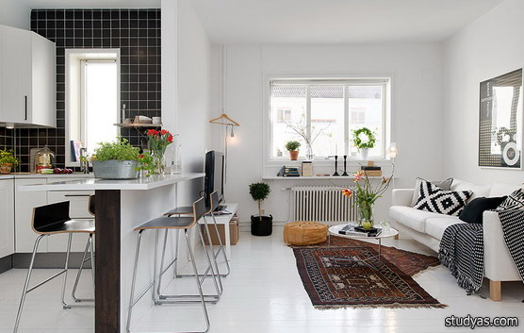
Интерьер кухни совмещенной с гостиной
Существует два варианта подобной планировки:
1. Малогабаритные однокомнатные квартиры, где интерьер всей комнаты состоит только лишь из необходимых для жизни элементов.
2. Двухкомнатные и трёхкомнатные квартиры, загородные дома, а также коттеджи. Как правило, в таких квартирах и домах совмещена кухня с гостиной.

Slide 8
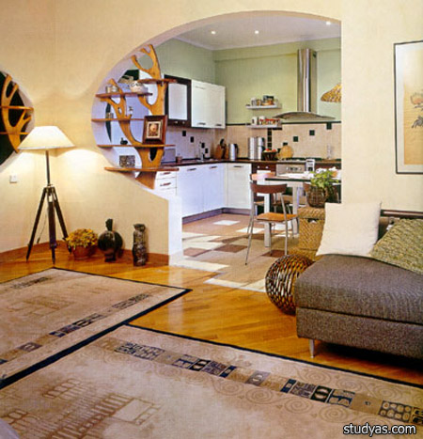
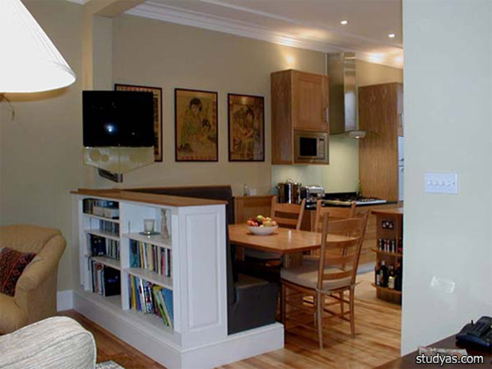
Планировка кухни-гостиной
Для тех, кто любит креатив в интерьере, прекрасно подойдут для объединения кухни с гостиной перегородки из живых цветов, стильных раздвижных ширм, либо разделение пространства
на зоны оригинальными подсветками. Без сомнения, такое решение подчеркнет индивидуальность хозяина квартиры и станет предметом его гордости, если всё подобрать со вкусом.

Slide 9
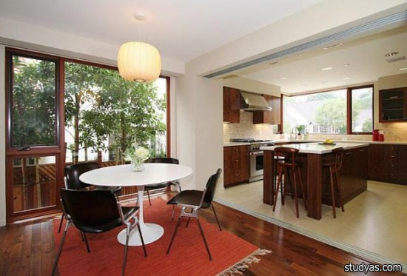
Цвет и декор
Необходимо тщательно подойти к подбору мебели как для кухни так и для гостиной.
Можно таким образом подобрать рисунок обоев, цвет стен и штор, что они свяжут в единое целое оба помещения. А разграничить пространство, при необходимости, можно при помощи отличающихся между собой фактурой и цветом: напольных покрытий, отделки потолка, рабочей зоны на кухне .
.

Slide 10
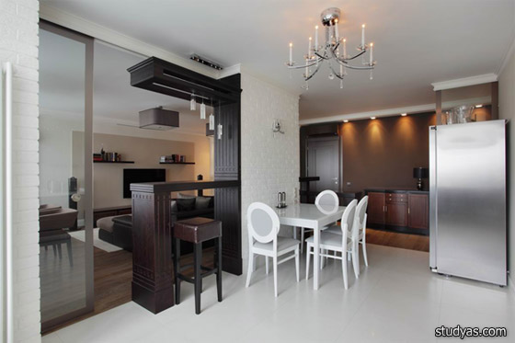
Организация освещения
Правильная организация освещения в кухне-гостиной поможет сделать домашнюю работу возле плиты комфортной, и она будет способствовать приятному пребыванию в комнате
1. В зоне кухни лучше выделить больше света, а в местах над рабочей поверхностью, столом, мойкой, плитой и барной стойкой установить местную точечную подсветку.
2. В гостиной яркий свет не столь важен. Здесь главную роль играют вкусы хозяина квартиры. Наиболее выигрышно в зоне гостиной будет смотреться точечное освещение в одноуровневом или многоуровневом потолке

Slide 11
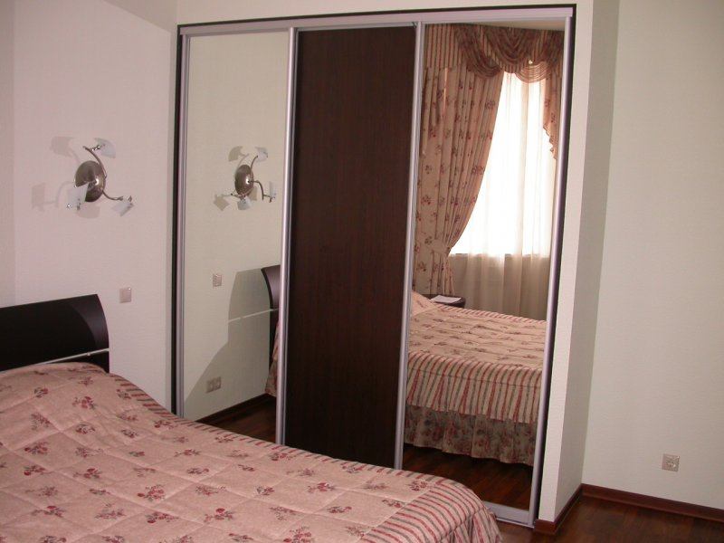
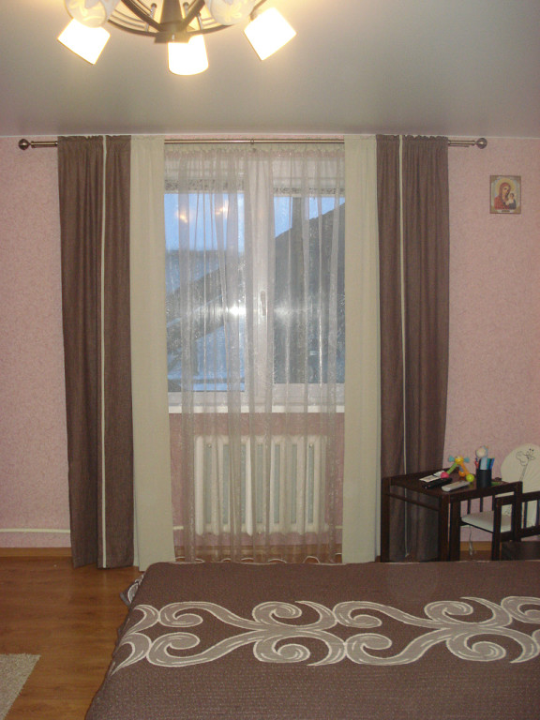
Спальная комната
Хорошо, когда площадь помещения позволяют расположить всю необходимую мебель. Но что делать, если комната имеет неправильную форму? Где поставить кровать в спальне, как разместить остальную мебель?

Slide 12
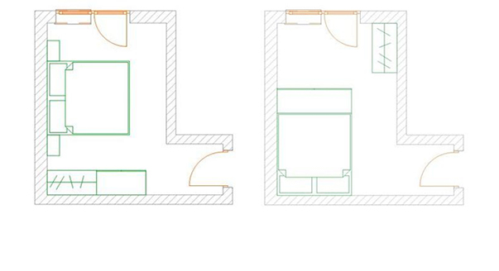
ЗАДАНИЕ: Расставьте мебель в спальной комнате
В первом случае кровать в спальне поставим у окна. Вместительный шкаф и комод – поставим около входа.
Второй вариант для тех, кто не любит просыпаться с первыми лучами солнца: кровать задвиним в темный угол комнаты. А туалетный столик, наоборот, расположим так, чтобы по максимуму использовать естественное освещение.

Slide 13
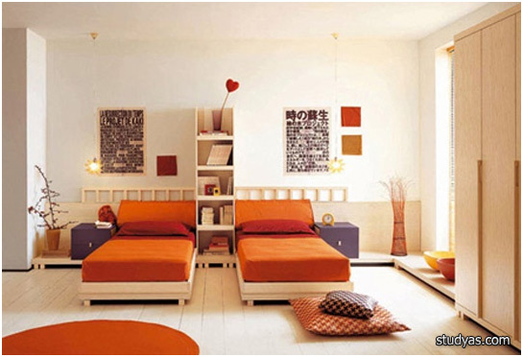
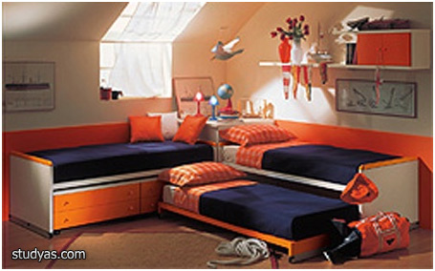
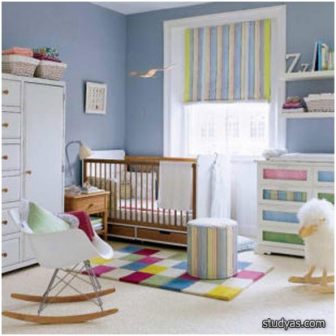
Планировка детской комнаты
Планировка детской комнаты, в первую очередь, зависит от возраста детей и числа детей проживающих в комнате.
- кровать (кроватка, пеленальный стол )
- бельевой и платяной шкаф;
- стульчик соответствующий росту ребёнка;
- стол для настольных игр и работы;
- ящики и полки для хранения игрушек и книг;
- спортивный инвентарь.

Slide 14
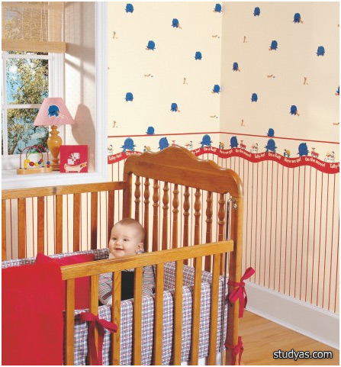
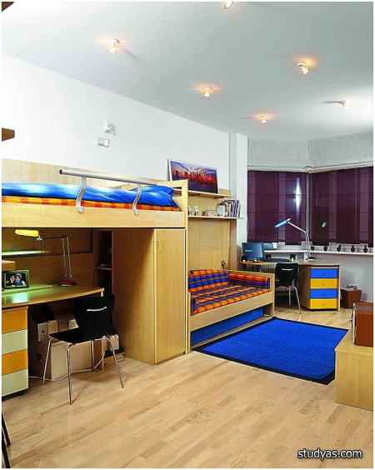
Планировка детской комнаты
Кроватку для новорождённого разместите достаточно близко к окну, чтобы эта зона хорошо освещалась и облучалась прямыми солнечными лучами.
Для остальных возрастных групп освещение кровати
не столь важно, как для новорождённых, поэтому самые светлые места в детской комнате отдайте под места для игр, учёбы и работы, т.е. тех процессов, где необходим яркий естественный свет.

Slide 15
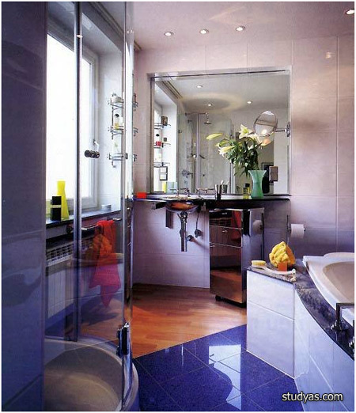
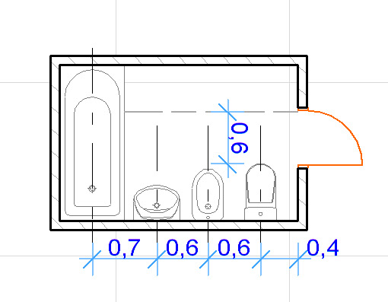
Планировка ванной комнаты
Правила планировки для ванной универсальны и подходят для любой ванной комнаты: маленькой или большой, независимо от стиля
При планировании ванной комнаты и расстановке необходимой мебели и оборудования, очень важно обеспечить рациональную связь между сантехническим оборудованием и выдержать
необходимые расстояния между сантехническими приборами.

Slide 16
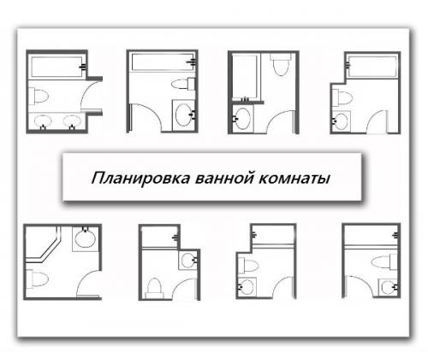
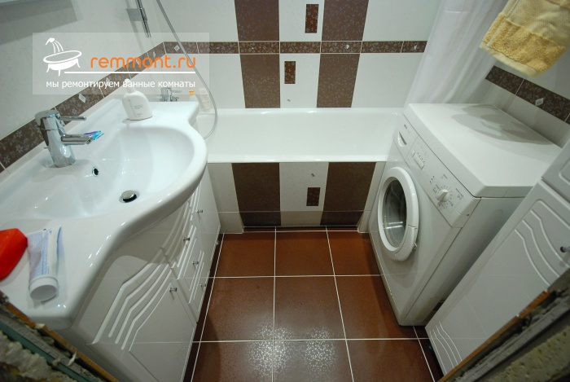
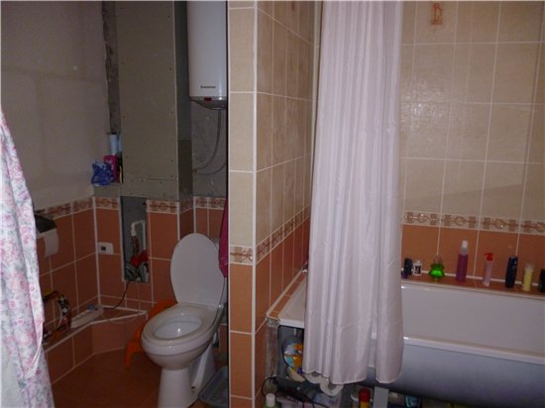

Slide 17
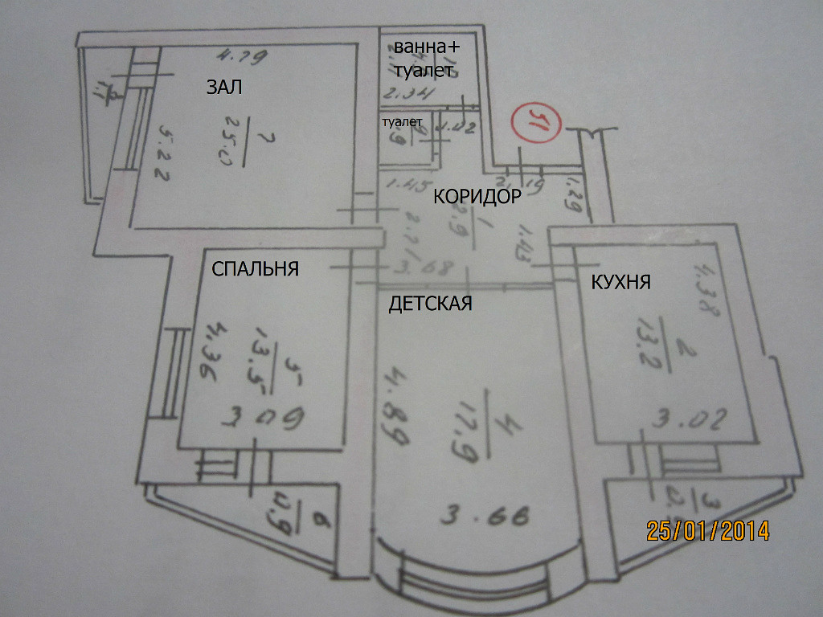
Упражнения в расстановке мебели в квартире
Задание. Расставьте мебель в квартире, учитывая назначение жилых и нежилых комнат.

Slide 18
Источники:
1. http://stjag.ru/index.php?option=com_k2&view=item&id=31246
2. http://xn--90akw.xn--p1ai/obj/deti-geroi/deti-geroi-1-mirovoy-voyny/
3. http://www.rusempire.ru/forum/topic5620.html

